Slide 1
TheLook E-commerce
Retailer globale di moda esclusivamente online, nato per rendere il fashion d'avanguardia accessibile a tutti. Una piattaforma tecnologica proprietaria al servizio di una clientela internazionale.
Settore
Mercati Chiave
Modello di Business
Fashion & Apparel
E-commerce
Nord America, Europa, Asia e Brasile
Direct-to-Consumer (D2C) con rete logistica integrata

Slide 2
Asset Strategici e Posizionamento di Mercato
Asset strategici che definiscono la capacità operativa e il posizionamento competitivo di The Look E-commerce nel mercato globale
25K+
4
37.5%↑
Prodotti Unici
Mercati Globali
Clienti Ricorrenti
Dall'abbigliamento casual agli accessori di lusso
Presenza consolidata su tre continenti
Crescente percentuale di utenti fidelizzati ( >1 ordini)
Infrastruttura Logistica
Customer Base
Rete di centri di distribuzione globali strategicamente posizionati per garantire tempi di consegna rapidi e copertura capillare.
Milioni di utenti registrati con profili demografici diversificati e comportamenti d'acquisto tracciati in tempo reale.

Slide 3
Criticità: 22% di scorte fantasma
È stata rilevata una disconnessione critica tra i dati di inventario di magazzino e la lista effettiva degli ordini.
Scorte nel magazzino
Articoli registrati per ordine effettuato
Prodotti registrati nel database di magazzino che risultano disponibili a sistema ma non corrispondono alla realtà fisica o agli ordini effettivi.
I record di ordini e articoli ordinati raccontano una storia diversa. C'è una mancanza di comunicazione tra i due sistemi che genera inefficienze operative e potenziali perdite di fatturato.

Slide 4



Stack Tecnologico dell'Analisi
Google BigQuery
Python
Power BI
Estrazione e aggregazione di dataset massivi tramite Google BigQuery, interrogando direttamente il cloud database di TheLook.
Data cleaning, trasformazione, analisi statistica e un'implementazione di una Regressione Lineare per prevedere l'andamento del fatturato.
Storytelling visivo e data visualization interattiva per comunicare i risultati agli stakeholder.

Slide 5

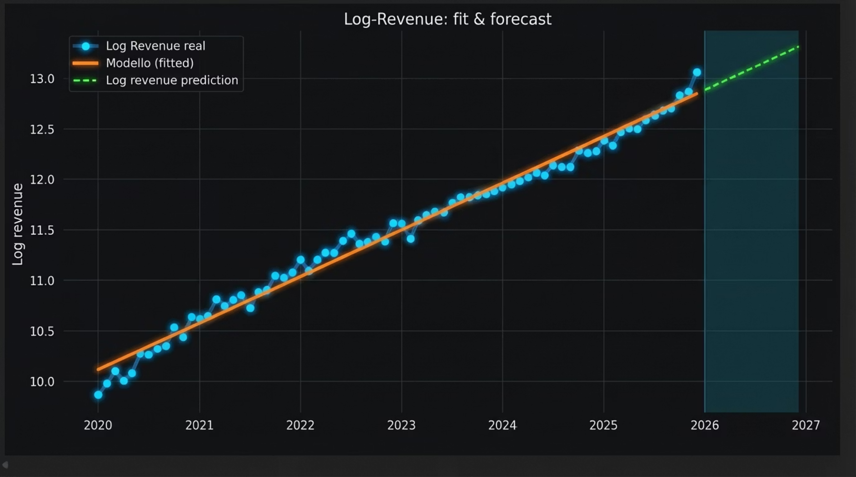
Roadmap strategica: dove intervenire?
Ottimizzare le Scorte
Migliorare l'allocazione dell'inventario riducendo
le scorte fantasma e disallineamenti tra sistemi.
Esperienza d'Acquisto Personalizzata
Sfruttare i dati demografici per affinare l'offerta
Driver di Profitto
Identificare i fattori chiave di redditività attraverso analisi predittive.

